Slide 1
Název prezentace
Název projektu | Rozvoj vzdělávání na Slezské univerzitě v Opavě
Registrační číslo projektu | CZ.02.2.69/0.0./0.0/16_015/0002400
Prezentace předmětu:
Vztahový marketing a CRM
Vyučující:
Doc. Ing. Halina Starzyczná, Ph.D.
Ing. Radka Bauerová, Ph.D.

Slide 2
HLAVNÍ ČÁSTI CRM
Cílem přednášky
je pochopit význam strategické
a analytické části CRM
.
Halina Starzyczná
Garant předmětu

Slide 3
ARCHITEKTURA CRM
Význam architektury CRM
Charakteristika strategické
a analytické části CRM
Objasnění klíčových pojmů
Výpočet CLV a NPS
.
Struktura přednášky

Slide 4
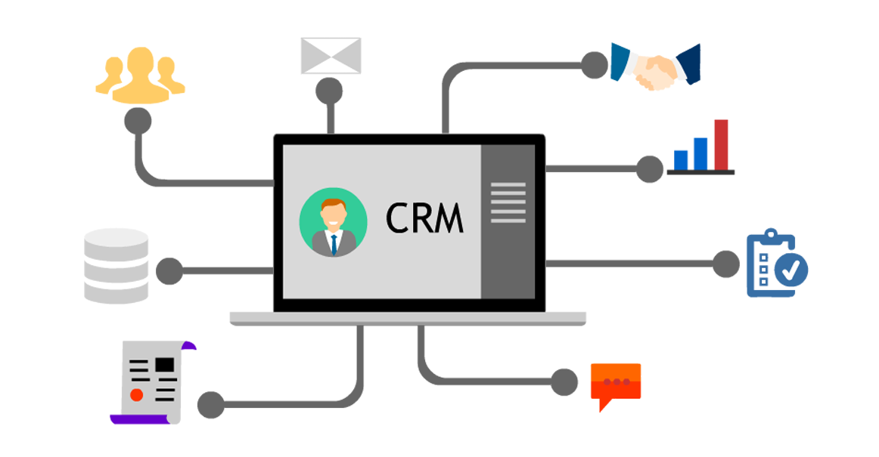
Architektura CRM
Tvorba hodnoty
https://www.squirian.com/crm-development-company.html
Architektura CRM zahrnuje několik částí.
Jedná se o strategickou část, analytickou, operativní
a kolaborativní.

Slide 5
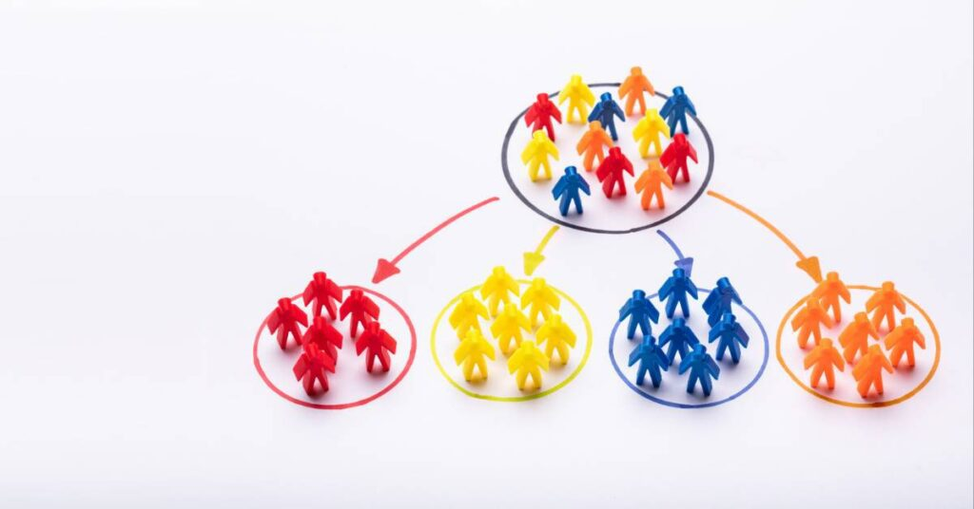
Masový marketing a strategie cílení na vybrané segmenty trhu (před CRM)
Strategická část CRM
Strategie masového marketingu
- strategii využívají např. obchodní řetězce provozující sítě supermarketů, hypermarketů a diskontů. Také je uplatňují globální firmy, které nabízejí globální značky (např. Coca-cola).
Strategie cílení na segmenty
- je typická tím, když podnik vyčerpá možnosti rozvoje určitého segmentu trhu, tak hledá příležitosti, které mu umožní zvýšit prodeje. Volen je pak sousední segment, což znamená, že se jedná o příbuzné potřeby a produkty (např. smeták, mechanický mop, vysavač….)

Slide 6
Strategie CRM a její typy (4)
Masová personalizace
Masová kastomizace
Diferencovaná kastomizace
Diferencované CRM
1.Masová personalizace
- založena na identifikaci zákazníka podle jeho jména a adresy, kterou podniky potřebují k individuální péči o zákazníky. Podniky k tomu vytvářejí systémy individuální komunikace s cílovými zákazníky (předprodejní, prodejní a poprodejní péče - banky, zásilkový obchod…e shopy…
2.Masová kastomizace
- podniky se snaží reagovat více na individuální potřeby a přání. Představy zákazníka tak jsou součástí tvorby produktu nebo služby. Míra péče je v podstatě pro všechny zákazníky na stejné úrovni, ale obsahuje poradenství, které zákazník ocení.

Slide 7
Případová studie – prodej kuchyní Oresi, masová kastomizace
U firmy se kuchyň tvoří a nakupuje během dlouhého dialogu mezi odborníkem a budoucím spokojeným uživatelem. U dobré kávy a s dobrými radami. K podpoře prodeje jsou nabízeny různé akce a výhody (slevy, prodloužená smluvní záruka 7 let na nábytek, 5 let na spotřebiče, atraktivní splátkový kalendář).
https://www.tauergroup.cz/kuchyne/kuchynska-studia-oresi
https://www.kuchyne-oresi.cz/dolti/epiqa.php

Slide 8
Strategie CRM a její typy
3. Diferencovaná kastomizace
- produkty a služby jsou zákazníkům „šity“ na míru. Podle produktů jsou pak vytvářeny ostatní prvky marketingového mixu, tak aby zákazník obdržel jedinečnou hodnotu, která je vytvořena na základě spolupráce mezi poskytovatelem produktu a služby. Např. zdravotní péče, lázeňství….kosmetika…
4.Diferencované CRM
- kombinace všech předchozích strategií. Je nabízena významným zákazníkům s odlišnými potřebami, nákupním chováním. Je důležité u nich monitorovat celoživotní hodnotu a promýšlet individualizovaná řešení potřeb (CSM - customer solution management, správa zákaznických služeb). Např. v bankovnictví VIP zákazníci.

Slide 9
Řízení zákaznického portfolia – CPM (customer portfolio management)
Soubor vzájemně se vylučujících skupin zákazníků,
které zahrnují celou zákaznickou základnu.
Základní disciplíny CPM:
segmentace trhu
prodejní předpovědi (sales forecasting)
propočet nákladů (ABC)
rozdělení podle celoživotní hodnoty zákazníků
data mining.
http://www.jinasenainfotech.com/customer-relationship-management.php

Slide 10
Rozdělení zákazníků
Klíčoví zákazníci (velmi hodnotní zákazníci) – mají největší vliv na prosperitu firmy, jsou nositeli největších finančních i nefinančních přínosů.
Méně významní zákazníci (středně hodnotní zákazníci) – péče o tyto zákazníky není prioritou, je standardní.
Ostatní nevýznamní zákazníci (málo hodnotní a nehodnotní) - náhodní kupující.
https://www.cratejoy.com/sell/blog/difference-between-subscriber-and-customer/

Slide 11
Strategicky významní zákazníci
Zákazníci s vysokou budoucí hodnotou po celou dobu životnosti
Zákazníci s vysokým objemem obchodů
Benchmark zákazníci (dobré image, značka, všichni je sledují – my máme s nimi dobrý vztah-nové trhy)
Inspirativní zákazníci (pozitivní i negativní)
Otvírači dveří (cesta na nové trhy)
http://www.easybusinesscardmaker.com/strengthening-key-business-relationships-with-trade-shows.html

Slide 12
Implementace strategie CRM
Komplexní proces, který zasáhne téměř každého zaměstnance. Kontakt se zákazníky by měl být jedním z prioritních procesů ve firmě, proto se ostatní podnikové procesy musí přizpůsobit změnám spojeným právě s implementací CRM.
V organizační struktuře: existuje nebo neexistuje marketingové oddělení. Může to tak být?
https://velsys.com/services/implementation/

Slide 13
Stanovení cílů implementace CRM
Cílů může být hned několik – počet nových zákazníků, počet loajálních zákazníků, obchodní výsledky apod. Nicméně je důležité, aby bylo předem stanoveno, jakým způsobem (metriky) budou výsledky měřeny.
Analytická část CRM
https://www.nutreats.co.za/how-to-achieve-goals/

Slide 14
Výběr implementačního partnera
Pomáhá nejen s výběrem vhodného softwaru, ale také s jeho samotným zavedením. Je dané firmě k dispozici také v případě problémů nebo potřebných průběžných optimalizací.
https://www.legalwiz.in/blog/partnership-firm-registration-in-india

Slide 15
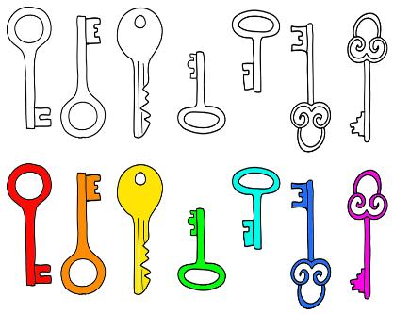
Postupná implementace CRM
Je doporučováno přednostně zapojit klíčové zaměstnance, kteří se následně stanou tzv. mentory a budou pomáhat ostatním zaměstnancům během seznamování se s tímto systémem. Postupná implementace eliminuje problémy s nepochopením podstaty CRM ze strany zaměstnanců a postupně testuje obchodní procesy
Marketingové procesy
Je nutné, aby během postupné implementace byl nastaven alespoň jeden marketingový proces (např. způsob získávání zákaznických kontaktů a následná práce s nimi, e-mailing apod.).
https://www.engageprocess.com/en-uk/services/product-implementation/

Slide 16
Analytická část CRM
Podniky sbírají informace o zákaznících a ukládají si je k dalšímu zpracování. Získaná data se vyhodnocují, jsou využívána k predikci možného chování zákazníků a k rozmanitým analýzám.
https://business.critizr.com/en/blog/nps-how-to-interpret-and-analyse-it
Data se ukládají do databáze a slouží i ke zajištění operativní části CRM.
https://www.capitalv.ca/diagnostic-organisationnel

Slide 17
Centrální databáze zákazníků
Slouží k identifikaci potencionálních zákazníků a stávajících, k rozhodování o nabídce pro zákazníky, prohloubení věrnosti zákazníka, opětovné aktivaci zákazníků, eliminaci závažných chyb
https://www.gwfathom.com/our-solutions/customer-information-system/
https://www.lynda.com/SQL-Server-tutorials/Database-Fundamentals-Creating-Manipulating-Data/385697-2.html

Slide 18
Databázový marketing
Je uspořádaný soubor informací o jednotlivých současných nebo potenciálních zákaznících, který je ale aktuální, přístupný a použitelný k marketingovým účelům, jako je vyhledávání příležitostí k prodeji, prodej výrobků nebo služby nebo k upevňování vztahů se zákazníky.
Rozdělení dat
Obchodní data: kupní historie (vývoj), preference značky aj.
Finanční data: platební historie včetně typu platby.
Marketingová data: míra odezvy zákazníků na kampaně, spokojenost zákazníků a data o retenci, CLV…
https://www.ngdata.com/what-is-database-marketing/

Slide 19
Modelový příklad celoživotní hodnoty zákazníka (CLV)
CLV= $\sum_{t=1 m}^{∞}{\frac{\text{r}}{\left(1+i−r\right) } }$
Průměrný výnos produktu | 407 Kč
Průměrná cena nákladů | 40 Kč
Průměrný variabilní náklad | 20 Kč
Diskontní míra (i) | 15 %
Míra retence (r) | 80 %
CLV= $347 \frac{0,8}{(1+0,15−0,8)}$
CLV= 791, 16 Kč
Z výsledku modelového příkladu je zřejmá velmi přínosná CLV hodnota.

Slide 20
Net Promoter Score (NPS) – míra loajality, spokojenosti a ochoty doporučovat zboží a firmu
Je metoda měření míry loajality zákazníků nebo zaměstnanců podniku, kterou roku 2003 vytvořil Fred Reichheld ve spolupráci s firmou Bain&Company a Satmetrix
Výsledek NPS prezentuje firmě ochotu zákazníků či zaměstnanců doporučit značku jako prodejce či zaměstnavatele. Prostřednictvím této metody firma získá velmi cenné informace.
https://www.redpointglobal.com/blog/why-personalization-drives-the-most-effective-customer-loyalty-programs/
https://www.volusion.com/blog/how-to-create-customer-loyalty-ecommerce/

Slide 21
Míra loajality – Net Promoter Score (NPS)
Na základě výsledků může firma u jednotlivých zákazníků:
1. předejít např. jejich odchodu ke konkurenci,
2. vyřešit současné problémy (nespokojenost) zákazníků,
3. zjistit, zda nově zavedené CRM ovlivnilo loajalitu zákazníků
4. a v případě velmi pozitivního výsledku NPS tuto informaci zveřejnit a vylepšit tak povědomí o firmě.

Slide 22
Postup zjišťování NPS
Marketingový výzkum prostřednictvím e-mailu
Online formulář nebo vložení otázky přímo do obsahu e-mailu
Pouze jedna otázka
Vyhodnocení
„Jak pravděpodobné je, že byste doporučili společnost / produkt / službu příteli nebo kolegovi?“
Možnost volby odpovědi ve škále 0 – 10
0 = zcela nepravděpodobné
10 = zcela pravděpodobné
Cílem firmy je výsledek s vysokým počtem odpovědí 10.

Slide 23
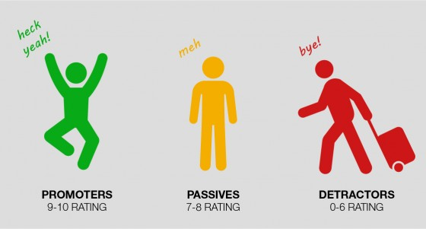
Výsledky NPS
Na základě této otázky a jednotlivých odpovědí může firmy zjistit počty zákazníků, které jsou v této metodě rozděleny do tří charakteristik:
Neutrální
Kritici
Promotéři
https://www.okuma.com/blog-customer-experience-and-nps

Slide 24
Kritici (detraktoři, detraktors)
Pokud zákazník zvolí odpověď ve škále 0 – 6, znamená to, že firmu nikomu nedoporučí.
Naopak, pokud se někdo zákazníka zeptá na zkušenost a doporučení konkrétní firmy, reakce bude velmi negativní. Tato reakce tak způsobí šíření špatného povědomí o firmě.
https://solvvy.com/blog/detractors-vs-promoters-improve-nps/

Slide 25
Neutrální (passives)
Zákazníci, kteří odpověděli ve škále 7 – 8 zaujímají neutrální postoj. Nedoporučí služby či produkty firmy, ale také nešíří špatné zkušenosti.
Pokud ale konkurence poskytne lepší cenu, nemají problém stát se zákazníkem konkurence, jelikož tito zákazníci jsou velmi citliví na cenu.
http://contactcentremonthly.co.uk/nps-customer-effort/

Slide 26
Promotéři (atraktoři, promoters)
Skupina zákazníků, o které mají firmy největší zájem a snaží se docílit, aby se počet těchto zákazníků neustále zvyšoval. Tito zákazníci zvolí škálu 9 – 10, což vystihuje jejich maximální spokojenost
Promotéři navíc odpouští, pokud se firma dopustí chyby a jsou nakloněni pomoci například při tvorbě nového produktu či služby.
https://www.nicereply.com/blog/use-nps-promoters/

Slide 27
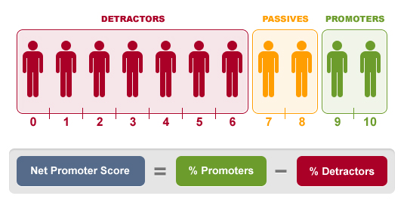
Výpočet NPS
https://www.checkmarket.com/blog/net-promoter-score/

Slide 28
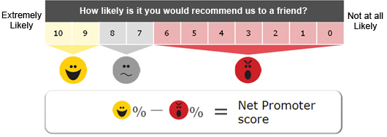
Výpočet NPS
NPS může mít hodnoty od – 100 % až + 100 %.
Čím vyšší je % skóre, tím více jsou zákazníci s firmou spokojení.
http://www.netpromotersystem.com/about/measuring-your-net-promoter-score.aspx

Slide 29
Konkrétní příklad výpočtu NPS
120 promotérů, 40 zákazníků je neutrálních a 90 je kritiků.
NPS = ${(120−90)}/{250}$
NSP = 12 %
Podnik má o 12 % více spokojených zákazníků než zákazníků nespokojených.

Slide 30
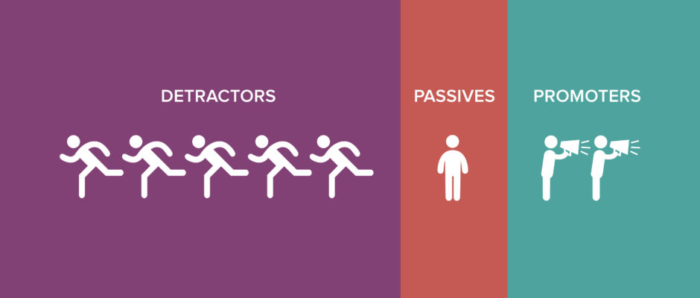
Nevýhody NPS
Pouze jedna otázka, tzn., že firma nemůže do hloubky zjistit příčiny odpovědí jednotlivých zákazníků.
Nelze rozlišit, co konkrétně zákazníci hodnotili – zdali to byl produkt, webová stránka, komunikace se zaměstnancem apod.
https://blog.chartmogul.com/net-promoter-score/
https://www.expertnafinancie.sk/blog/vyhody-a-nevyhody-medziuveru-61

Slide 31
Shrnutí přednášky
Hlavní části CRM – strategická a analytická část
Implementace strategie CRM – typy, postup
Analytický část CRM – centrální databáze zákazníků, databázový marketing
CLV a NPS – charakteristika a modelové příklady

